Slide 1
Nowa gama przedłużaczy i rozgałęźników
Legrand

Slide 2
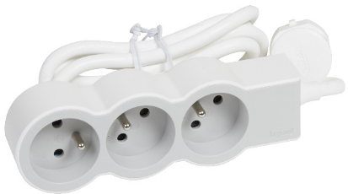
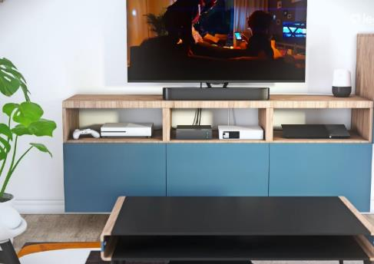
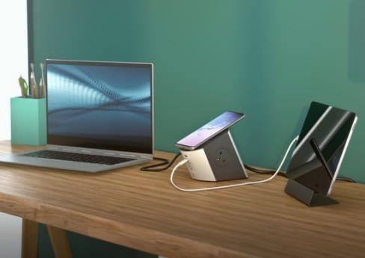
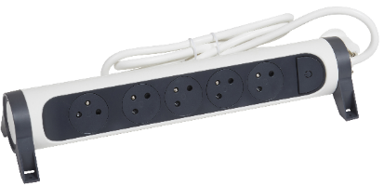
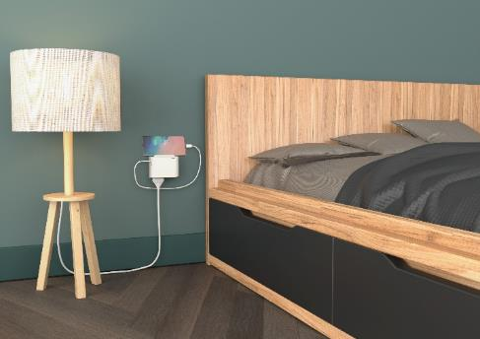
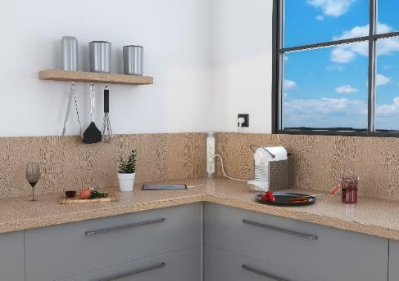
NOWA OFERTA LEGRAND
2 gamy uniwersalne
4 rozwiązania dedykowane

Slide 3
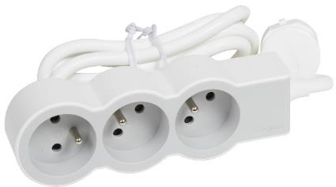
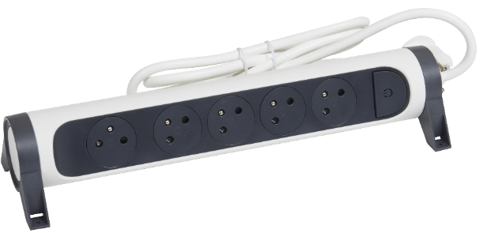
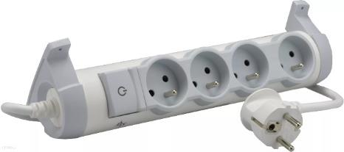
NOWA OFERTA LEGRAND
Kontynuacja dotychczasowego konceptu designu w unowocześnionej wersji

Slide 4
NOWA OFERTA LEGRAND
PRZEDŁUŻACZE UNIWERSALNE STANDARD
POTRZEBA KLIENTA
Więcej gniazd
ZALETY PRODUKTU
Unikalny, przyjemny dla oka design
Gniazda 45° + 1 gniazdo 90°
Jakość za rozsądną cenę
SZEROKOŚĆ GAMY
3 wersje kolorystyczne
Liczba gniazd: 3, 4, 5, 6
Długość przewodu: bez przewodu, 1.5 m, 3.0 m
Oferta: 22 referencje
X

Slide 5
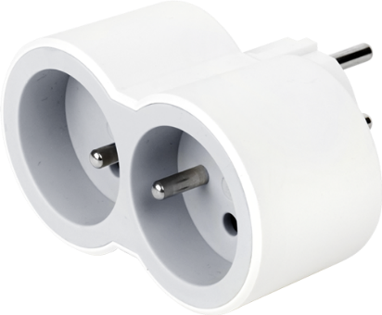
NOWA OFERTA LEGRAND
ROZGAŁĘŹNIKI UNIWERSALNE STANDARD
POTRZEBA KLIENTA
Więcej gniazd na ścianie
ZALETY PRODUKTU
Zdecydowany bestseler
Lekki subtelny design
Frontowe gniazda
Podłączenie pionowe lub poziome
Orientacja gniazd ułatwiająca bezproblemowe podłączenie różnych urządzeń
SZEROKOŚĆ GAMY
2 wersje kolorystyczne
Liczba gniazd: 2, 3
Oferta: 4 referencje

Slide 6
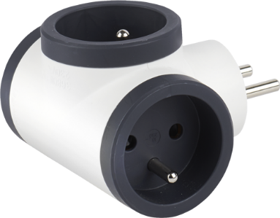
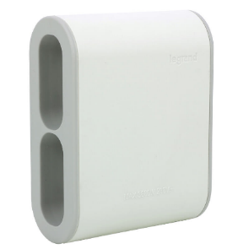
NOWA OFERTA LEGRAND
ROZGAŁĘŹNIKI UNIWERSALNE STANDARD
POTRZEBA KLIENTA
Więcej gniazd na ścianie
ZALETY PRODUKTU
Zdecydowany bestseler
Atrakcyjny design
Boczne gniazda do podłączenia odbiorników
SZEROKOŚĆ GAMY
2 wersje kolorystyczne
Liczba gniazd: 3, 4
Oferta: 3 referencje

Slide 7
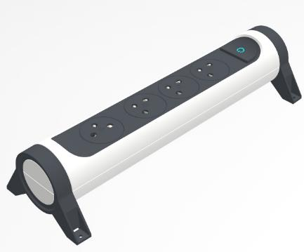
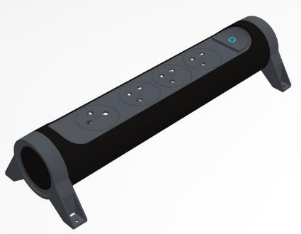
NOWA OFERTA LEGRAND
PRZEDŁUŻACZE UNIWERSALNE PREMIUM
POTRZEBA KLIENTA
Więcej gniazd z funkcją WŁ/WYŁ i miejsce na podłączenie zasilacza
Wysoka estetyka, wygoda i możliwość montażu
ZALETY PRODUKTU
Gniazda płaskie - wyłącznie w Legrand
Wyższa estetyka - mniej kurzu
Cylindryczny kształt i obrotowy korpus
Montaż na wkręty lub opaską zaciskową
Miejsce na podłączenie zasilacza
SZEROKOŚĆ GAMY
2 wersje kolorystyczne
Liczba gniazd: 3, 4, 5, 6
Długość przewodu: bez przewodu, 1.5 m, 3.0 m
Oferta: 20 referencji
X

Slide 8
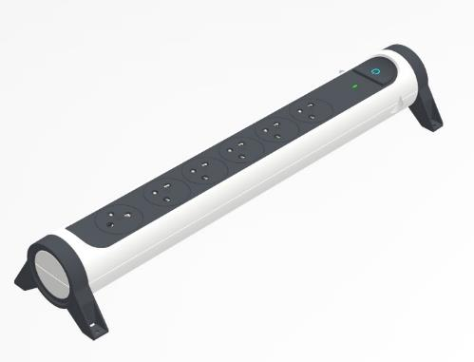
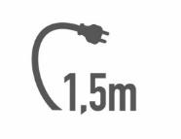
NOWA OFERTA LEGRAND
PRZEDŁUŻACZE UNIWERSALNE PREMIUM
POTRZEBA KLIENTA
Więcej gniazd i dodatkowa ochrona
Wysoka estetyka, wygoda i możliwość montażu
ZALETY PRODUKTU
Gniazda płaskie - wyłącznie w Legrand
Wyższa estetyka - mniej kurzu
Cylindryczny kształt i obrotowy korpus
Montaż na wkręty lub opaską zaciskową
Miejsce na podłączenie zasilacza
Dodatkowa ochrona dzięki ogranicznikowi przepięć
SZEROKOŚĆ GAMY
2 wersje kolorystyczne
Liczba gniazd: 4, 6
Długość przewodu: 1.5 m
Oferta: 4 referencje

Slide 9
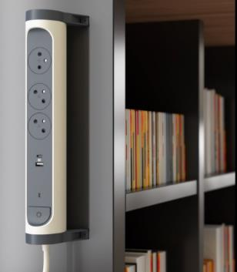
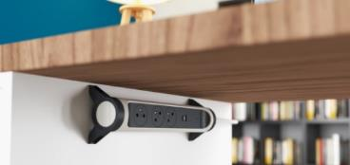
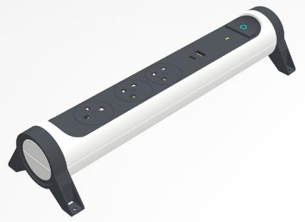
NOWA OFERTA LEGRAND
PRZEDŁUŻACZE UNIWERSALNE PREMIUM
POTRZEBA KLIENTA
Więcej gniazd + ładowanie urządzeń mobilnych (USB) z dodatkową ochroną
Wysoka estetyka, wygoda i możliwość montażu
ZALETY PRODUKTU
Gniazda płaskie - wyłącznie w Legrand
Wyższa estetyka - mniej kurzu
Cylindryczny kształt i obrotowy korpus
Montaż na wkręty lub opaską zaciskową
Miejsce na podłączenie zasilacza
Dodatkowa ochrona dzięki ogranicznikowi przepięć
2 gniazda USB (A+C), 3A - 15W
SZEROKOŚĆ GAMY
2 wersje kolorystyczne
Liczba gniazd: 4, 6
Długość przewodu: 1.5 m
Oferta: 4 referencje

Slide 10
NOWA OFERTA LEGRAND
PRZEDŁUŻACZE UNIWERSALNE PREMIUM
POTRZEBA KLIENTA
Więcej gniazd z dodatkową ochroną i wskaźnikiem obciążenia
Wysoka estetyka, wygoda i możliwość montażu
ZALETY PRODUKTU
Gniazda płaskie - wyłącznie w Legrand
Wyższa estetyka - mniej kurzu
Cylindryczny kształt i obrotowy korpus
Montaż na wkręty lub opaską zaciskową
Miejsce na podłączenie zasilacza
Dodatkowa ochrona urządzenia
Wskaźnik obciążenia z poborem energii
Wyłącznik nadprądowy ręcznie uzbrajany
SZEROKOŚĆ GAMY
2 wersje kolorystyczne
Liczba gniazd: 4, 6
Długość przewodu: 1.5 m
Oferta: 2 referencje

Slide 11
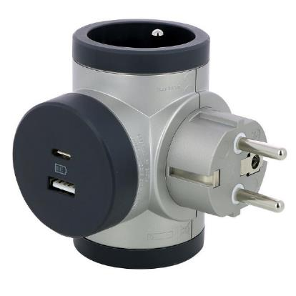
NOWA OFERTA LEGRAND
ROZGAŁĘŹNIKI UNIWERSALNE PREMIUM
POTRZEBA KLIENTA
Więcej gniazd i podłączenie urządzeń mobilnych z dodatkową ochroną
Ładowanie poprzez gniazda USB A i C
Obrotowa wtyczka dla wygodniejszego podłączenia urządzeń
ZALETY PRODUKTU
Bestselerowy koncept z dodatkowymi walorami
USB A i USB C 3A – 15W
Obrotowa wtyczka
SZEROKOŚĆ GAMY
2 wersje kolorystyczne
Liczba gniazd: 3 lub 2 + USB A i C
Oferta: 3 referencje

Slide 12
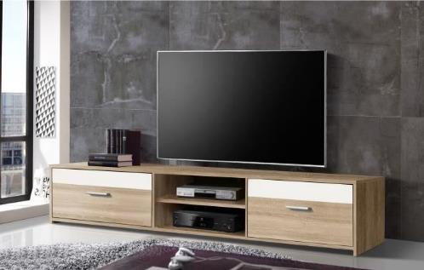
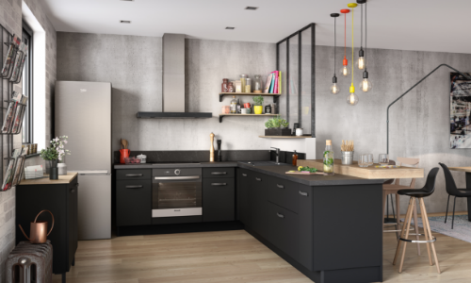
NOWA OFERTA LEGRAND
ROZWIĄZANIA DEDYKOWANE DO POMIESZCZEŃ
4 dedykowane oferty do wybranych pomieszczeń
Podkreślenie orientacji na potrzeby klienta
Dostarczenie wartości dodanej podczas korzystania z produktów
Rozwiązania dostosowane do miejsca stosowania
Biurko
Kącik TV
Sypialnia
Kuchnia

Slide 13
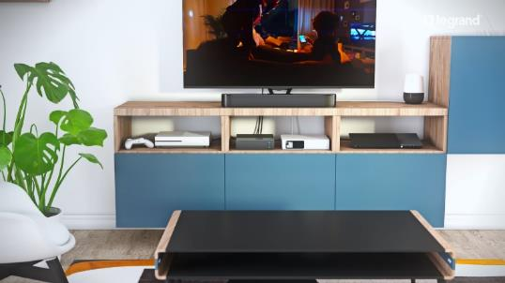
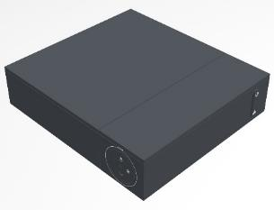
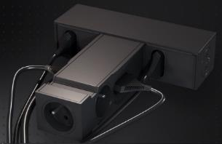
NOWA OFERTA LEGRAND
KĄCIK TV
POTRZEBA KLIENTA
Więcej gniazd z dodatkową ochroną do podłączenia wszystkich urządzeń w kąciku TV oraz ukrycie przewodów
ZALETY PRODUKTU
Ukrycie nadmiaru przewodów
Doskonała integracja estetyczna
Wbudowany ogranicznik przepięć dla dodatkowej ochrony urządzeń
8 gniazd (1 gniazda płaskie z boku, 3x2P+Z, 4x2P)
GAMA
Unikalny produkt w czarnym kolorze
Liczba gniazd: 8
Długość przewodu: 2 metry
Oferta: 1 referencja

Slide 14
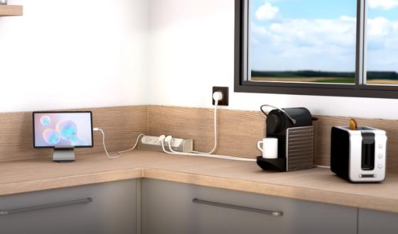
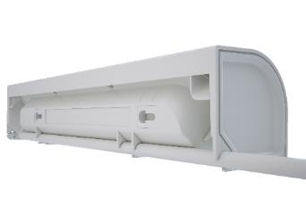
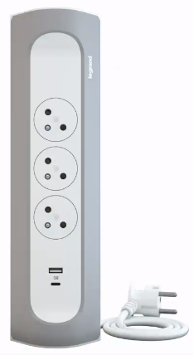
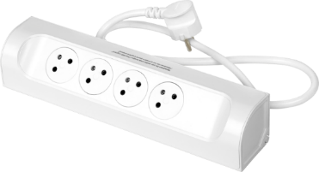
NOWA OFERTA LEGRAND
KUCHNIA
POTRZEBA KLIENTA
Więcej gniazd do podłączenia urządzeń kuchennych i mobilnych
Kształt dostosowany do montażu w narożniku na blacie przy ścianie
ZALETY PRODUKTU
USB A i USB C 3A – 15W
Wyposażony w akcesoria do organizacji nadmiaru przewodu
Gniazda płaskie - wyłącznie w Legrand
Wyższa estetyka - mniej kurzu
Taśma obustronnie klejąca w komplecie + otwory do montażu na wkręty
SZEROKOŚĆ GAMY
2 wersje kolorystyczne
Liczba gniazd: 4 lub 3 + USB A+C
Długość przewodu: bez przewodu, 1m
Oferta: 4 referencje
X

Slide 15
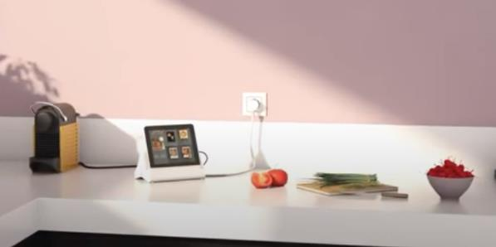
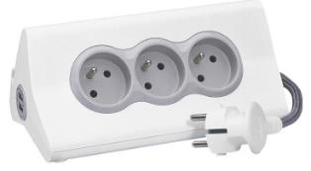
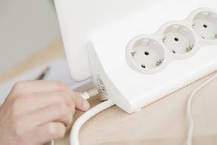
NOWA OFERTA LEGRAND
KUCHNIA
POTRZEBA KLIENTA
Więcej gniazd do tymczasowego lub trwałego podłączenia urządzeń kuchennych i mobilnych z dodatkową podstawką na tablet
ZALETY PRODUKTU
Zintegrowana antypoślizgowa podstawka na tablet
2 gniazda USB A 2,4A
SZEROKOŚĆ GAMY
2 wersje kolorystyczne
Liczba gniazd: 3 + 2 x USB A
Długość przewodu: 1.5 metra
Oferta: 2 referencje

Slide 16
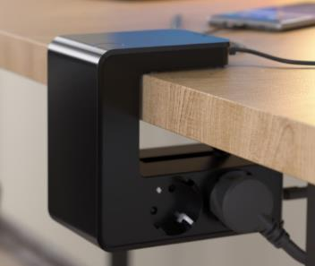
NOWA OFERTA LEGRAND
BIURKO
POTRZEBA KLIENTA
Więcej gniazd do podłączenia odbiorników i urządzeń mobilnych z zachowaniem miejsca na biurku
ZALETY PRODUKTU
Klips do blatów od 32 do 63 mm
Kompaktowy z 4 gniazdami bocznymi
2 x USB 3,4A dla urządzeń mobilnych
Więcej miejsca na biurku bez przewodów
Ogólny włącznik WŁ/WYŁ
Obrotowe (90°) wyjście przewodu
GAMA
Unikalny produkt w czarnym kolorze
Liczba gniazd: 4 + 2 USB
Długość przewodu: 1.5 metra
Oferta: 1 referencja

Slide 17
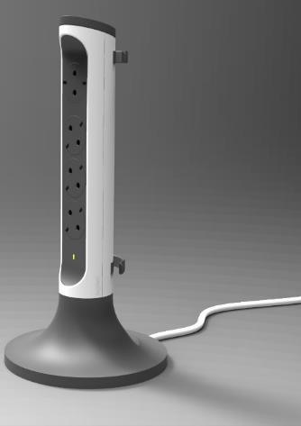
NOWA OFERTA LEGRAND
BIURKO
POTRZEBA KLIENTA
Więcej gniazd do tymczasowego lub trwałego podłączenia odbiorników
ZALETY PRODUKTU
Gniazda płaskie - wyłącznie w Legrand
Możliwość zamocowania do nogi biurka za pomocą opaski zaciskowej
Wbudowany ogranicznik przepięć dla dodatkowej ochrony urządzeń
Wygodne podłączenie zasilacza
Ogólny podświetlany włącznik WŁ/WYŁ
Obrotowy korpus
GAMA
1 wersja kolorystyczna
Liczba gniazd: 4
Długość przewodu: 2 metry
Oferta: 1 referencja

Slide 18
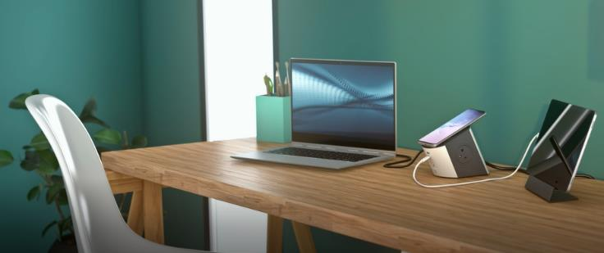
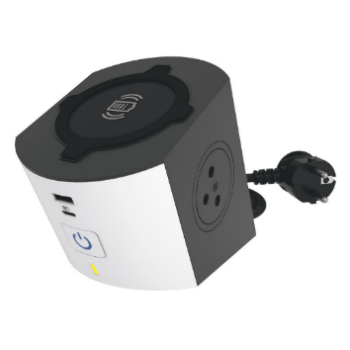
NOWA OFERTA LEGRAND
BIURKO
POTRZEBA KLIENTA
Więcej gniazd do podłączenia odbiorników i urządzeń mobilnych z ładowarką indukcyjną
ZALETY PRODUKTU
Gniazda płaskie - wyłącznie w Legrand
Wyższa estetyka - mniej kurzu
USB A i USB C 3A – 15W
Wbudowana ładowarka indukcyjna z sygnalizacją ładowania
3 w 1: 3 sposoby ładowania
Ogólny włącznik podświetlany
Kompaktowe i estetyczne rozwiązanie
SZEROKOŚĆ GAMY
1 wersja kolorystyczna
Liczba gniazd: 2 + USB A i C
Długość przewodu: 2 metry
Oferta: 1 referencja

Slide 19
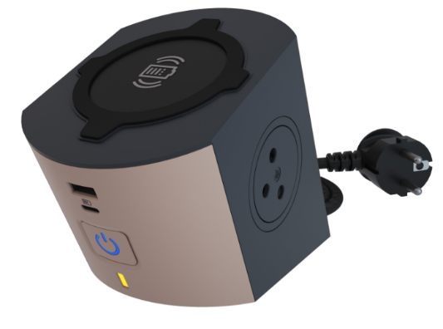
NOWA OFERTA LEGRAND
SYPIALNIA
POTRZEBA KLIENTA
Więcej gniazd do podłączenia odbiorników i urządzeń mobilnych z ładowarką indukcyjną
ZALETY PRODUKTU
Gniazda płaskie - wyłącznie w Legrand
Wyższa estetyka - mniej kurzu
USB A i USB C 3A – 15W
Wbudowana ładowarka indukcyjna z sygnalizacją ładowania
3 w 1: 3 sposoby ładowania
Ogólny włącznik podświetlany
Kompaktowe i estetyczne rozwiązanie
SZEROKOŚĆ GAMY
1 wersja kolorystyczna
Liczba gniazd: 2 + USB A i C
Długość przewodu: 2 metry
Oferta: 1 referencja

Slide 20
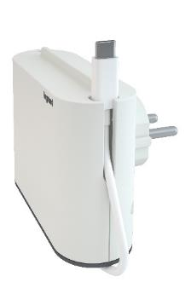
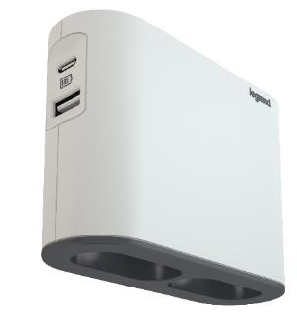
NOWA OFERTA LEGRAND
SYPIALNIA
POTRZEBA KLIENTA
Podłączenie tradycyjnych urządzeń (lampka, radiobudzik) oraz ładowanie urządzeń mobilnych
ZALETY PRODUKTU
Bezpośrednie podłączenie do gniazda na ścianie
USB A i USB C 3A – 15W
Podpórka do umieszczenia smartfona
Nowoczesny atrakcyjny design
Wcięcie na przewód USB
GAMA
1 wersja kolorystyczna
Liczba gniazd: 2 + USB A i C
Oferta: 1 referencja

Slide 21
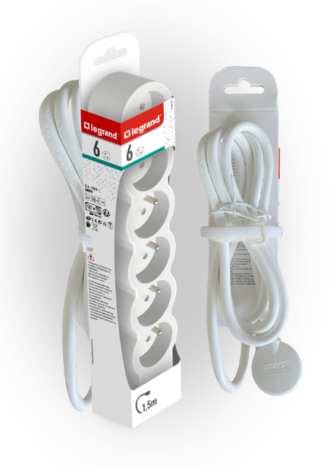
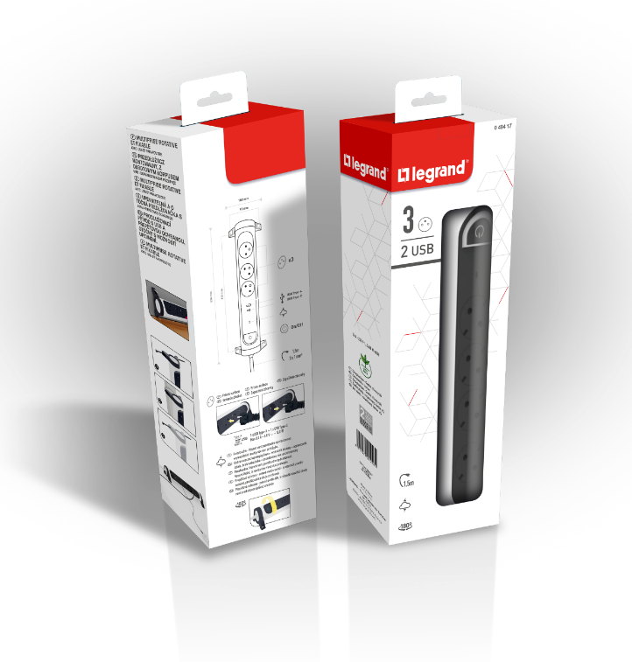
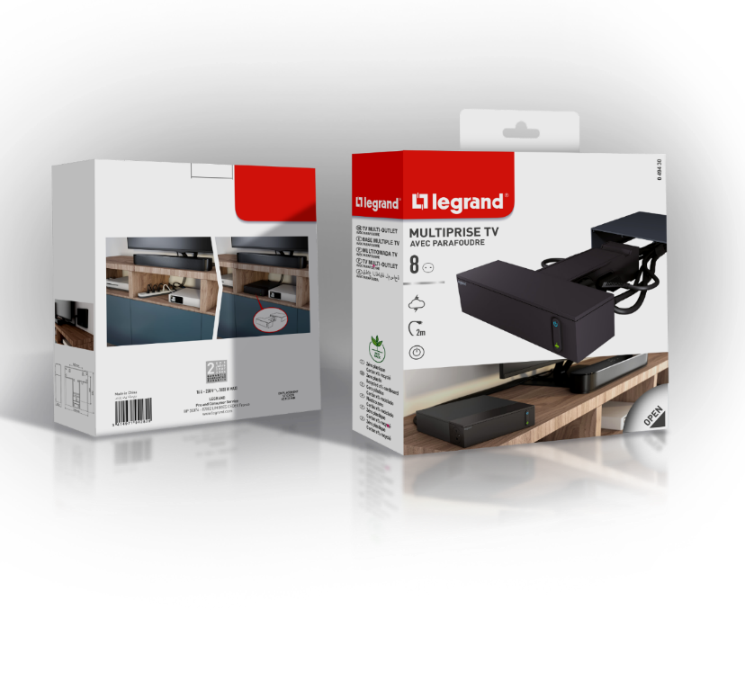
NOWA OFERTA LEGRAND
3 RODZAJE OPAKOWANIA

Slide 22
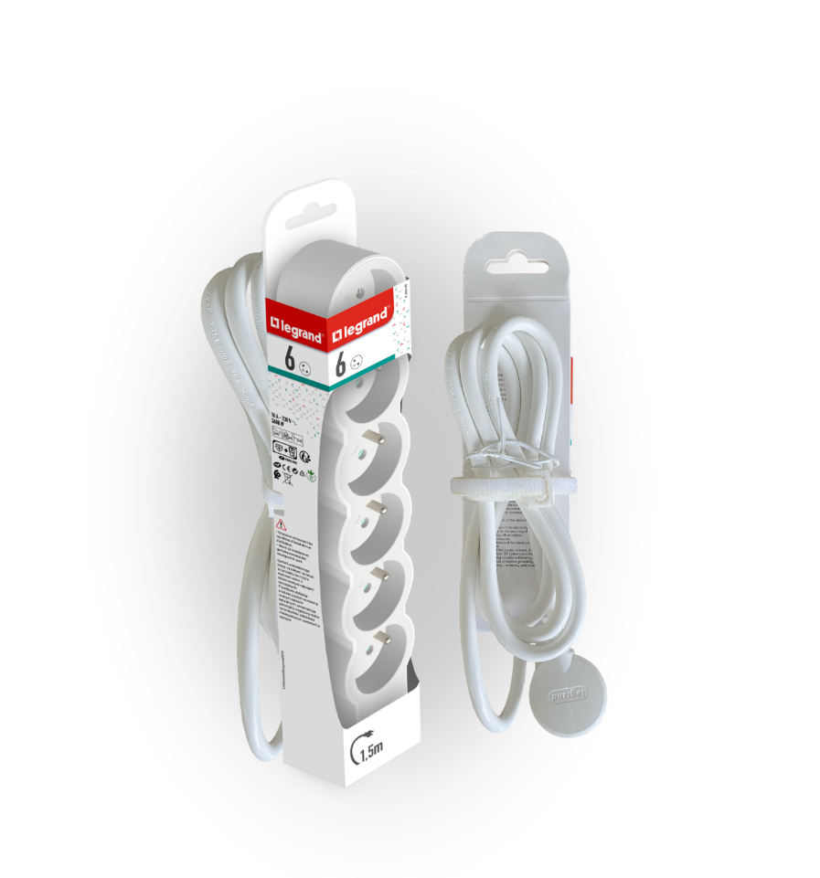
NOWA OFERTA LEGRAND
OPAKOWANIE GAMY STANDARD
1
Logo: dla szybkiej identyfikacji marki przez użytkownika
7
Zawieszka: do powieszenia produktu na haku
2
Liczba gniazd zasilających: główne kryterium wyboru przez klienta
6
Informacje podstawowe: EAN, gwarancja, ECO, normy itp.
3
Otwarte opakowanie: aby użytkownik mógł zobaczyć i dotknąć produktu dla lepszego poznania jego zalet
5
Języki: dodatkowe informacje w wielu językach dla lepszego zrozumienia
4
Ikony: główne cechy produktu: długość przewodu itp.

Slide 23
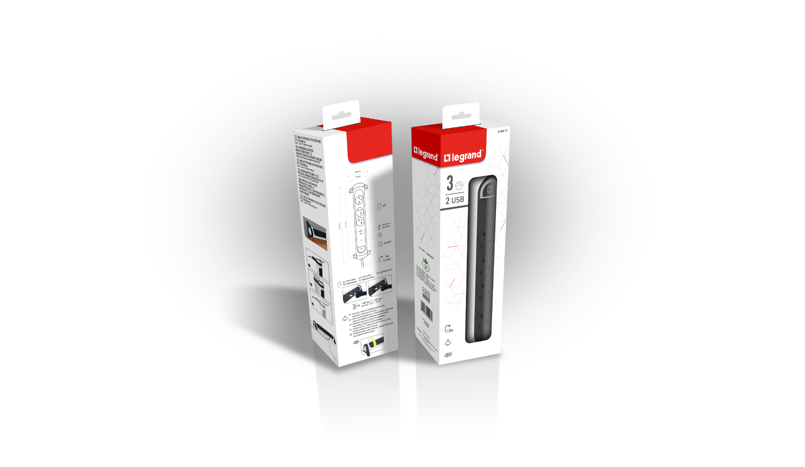
NOWA OFERTA LEGRAND
OPAKOWANIE GAMY PREMIUM
1
Logo: dla szybkiej identyfikacji marki przez użytkownika
2
Zawieszka: do powieszenia produktu na haku
9
Języki: dodatkowe informacje w wielu językach dla lepszego zrozumienia
3
Liczba gniazd zasilających i USB: główne kryterium wyboru przez klienta
Rysunek techniczny: z wymiarami produktu i jego funkcjami
8
4
Otwarte opakowanie: aby użytkownik mógł zobaczyć i dotknąć produktu dla lepszego poznania jego zalet
Ilustracje: obrazujące zastosowanie produktu: montaż, obrotowy korpus
7
5
Ikony: główne cechy produktu: długość przewodu, ogranicznik przepięć, obrotowy korpus
6
Informacje podstawowe: EAN, gwarancja, ECO, normy itp.

Slide 24
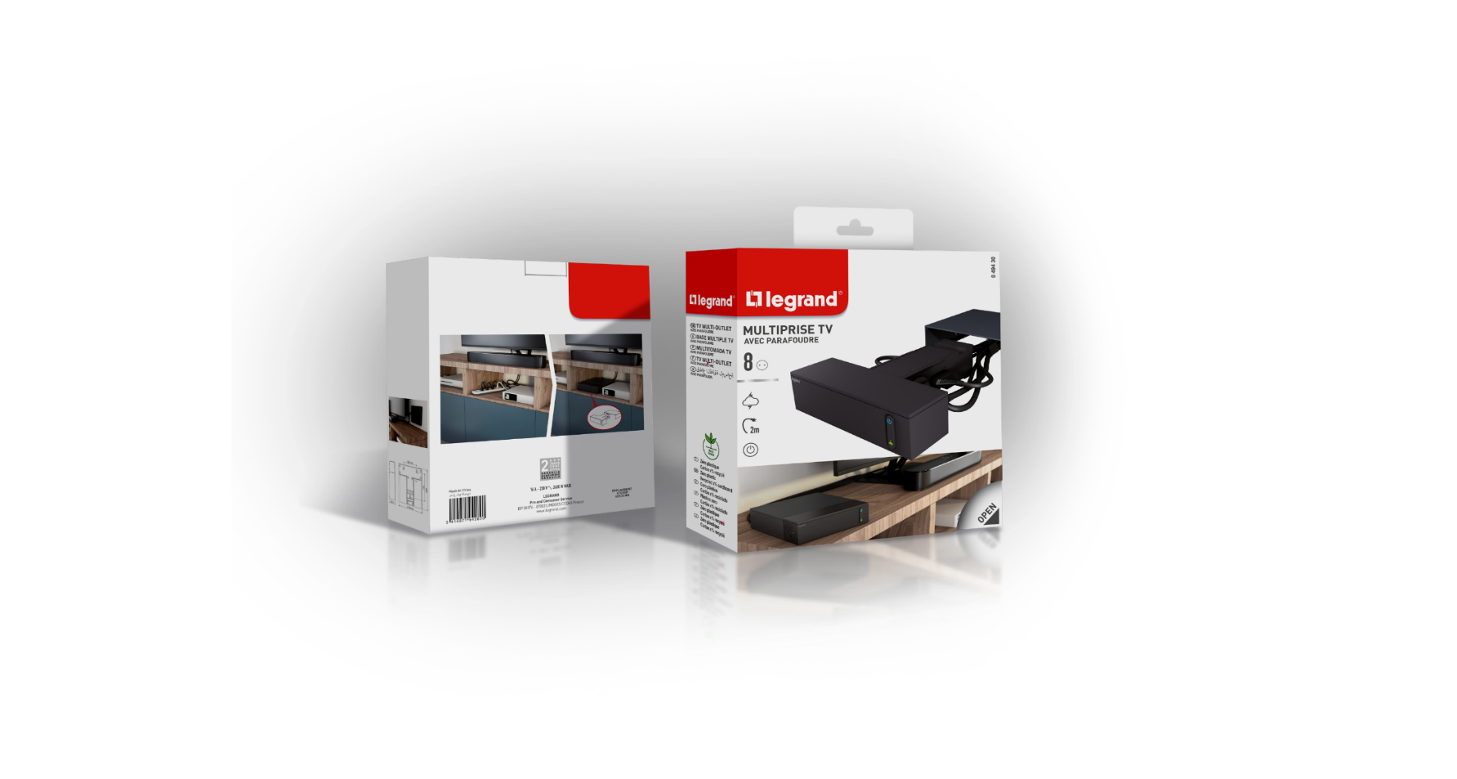
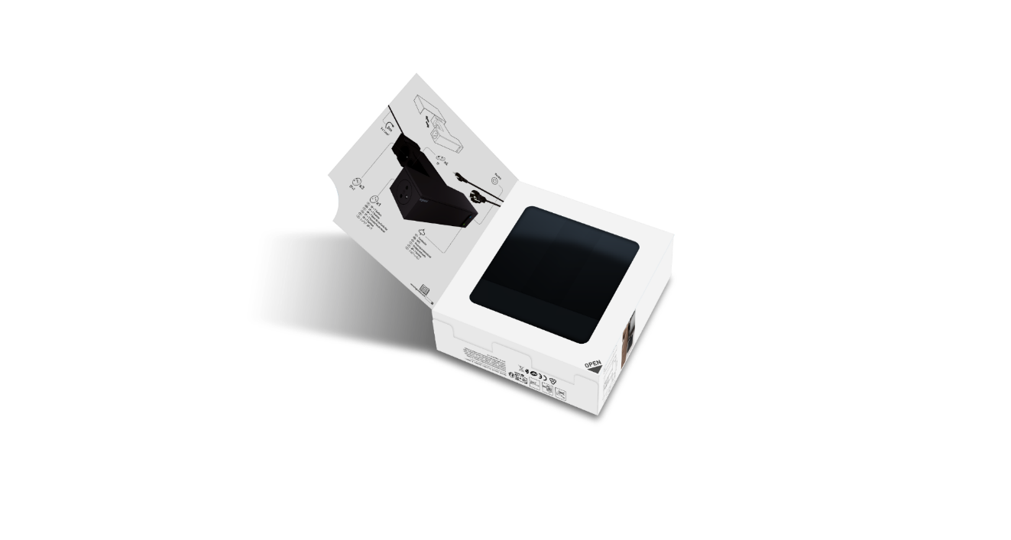
NOWA OFERTA LEGRAND
OPAKOWANIE DEDYKOWANYCH ROZWIĄZAŃ
1
Logo: dla szybkiej identyfikacji marki przez użytkownika
Przed - Po: pozwala klientowi lepiej zrozumieć korzyści ze stosowania produktu
2
Zawieszka: do powieszenia produktu na haku
3
Liczba gniazd zasilających i USB: główne kryterium wyboru przez klienta
12
Języki: dodatkowe informacje w wielu językach dla lepszego zrozumienia
Rysunek techniczny: ze specyfikacją funkcji produktu
4
11
Otwarte okienko: aby użytkownik mógł zobaczyć i dotknąć produktu dla lepszego poznania jego zalet
5
10
Informacje podstawowe: EAN, gwarancja, ECO, normy itp.
Widok elementów: dla lepszego zrozumienia produktu - pokazane gniazd i organizacja przewodów
7
6
9
Ikona OTWÓRZ: zachęca klienta do otwarcia okienka
8
Ikony: główne cechy produktu: długość przewodu, ogranicznik przepięć, obrotowy korpus
Produkt w miejscu zastosowania: kącik TV

Slide 25
NOWA OFERTA LEGRAND
W PIGUŁCE
2 gamy uniwersalne
4 rozwiązania dedykowane

Slide 26
NOWA OFERTA LEGRAND
W PIGUŁCE
SEGMENT | PRODUKT | LICZBA REFERENCJI
Standard | Przedłużacze | 22
 | Rozgałęźniki | 7
Premium | Przedłużacze | 30
 | Rozgałęźniki | 3
Dedykowane | Przedłużacze | 11
 | Rozgałęźniki | 1
Razem |  | 74
SZEROKA OFERTA
Więcej produktów premium i dedykowanych do miejsca stosowania
Więcej funkcji, więcej zalet i korzyści zastosowania produktu
SEGMENTACJA I SPÓJNOŚC OFERTY
Jaśniejsza segmentacja skoncentrowana na potrzebach użytkownika
Rozwiązania funkcjonalnie dedykowane do określonych pomieszczeń / miejsc
OPAKOWANIE
Opakowanie wykonane w 100% z papieru, wolne od plastiku w każdym segmencie: standard, premium, dedykowanym

Slide 27
—
Dziękuję

